Slide 1


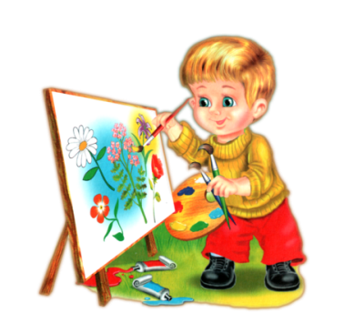

Муниципальное автономное дошкольное образовательное учреждение – детский сад №10 станицы Старовеличковской
Основные показатели и результаты работы
в части развития художественно-эстетического восприятия у детей

Slide 2

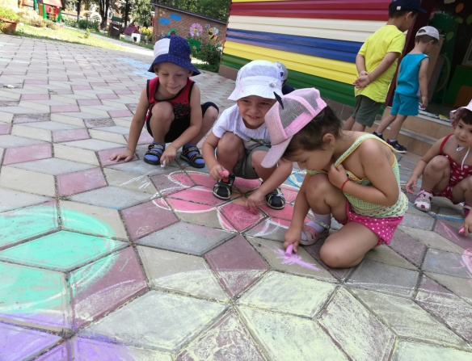
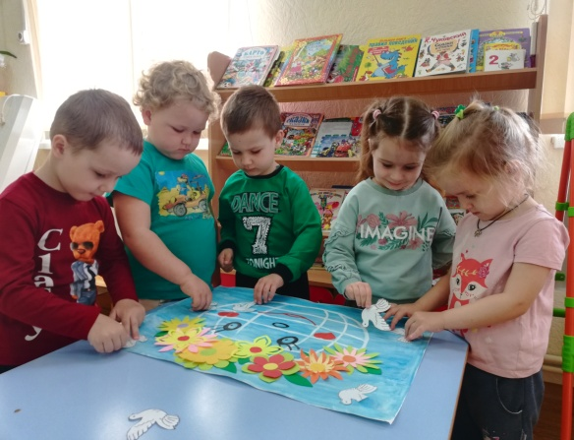
Художественно-эстетическое воспитание направлено на развитие способностей дошкольников воспринимать, чувствовать и понимать прекрасное, замечать хорошее и плохое, творчески самостоятельно действовать, приобщаясь тем самым к различным видам художественной деятельности.
Мы рассматриваем художественно эстетическое воспитание дошкольников, как важнейшее средство формирования отношения ребёнка к действительности, средство его нравственного и умственного воспитания, и в конечном итоге средство формирования духовно богатой и всесторонне развитой личности.

Slide 3
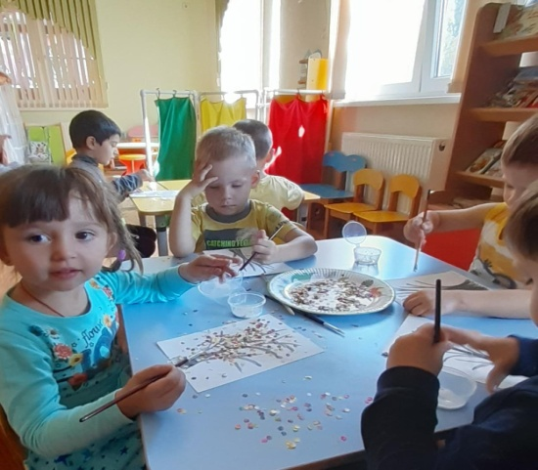
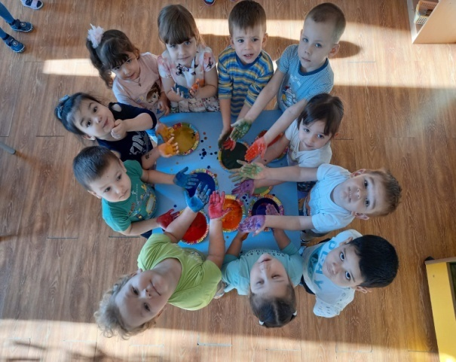
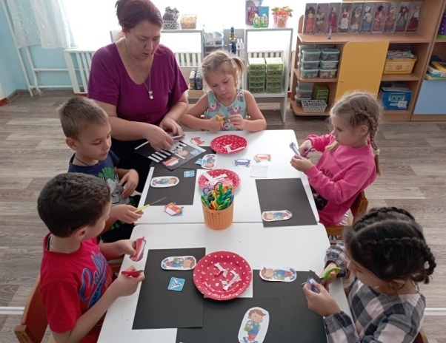
В нашем учреждении работа по направлению художественно-эстетическое развитие дошкольников строится в соответствии с образовательной программой дошкольного учреждения. Основная цель педагогического коллектива : обеспечение эмоционального благополучия каждого ребенка и на этой базе развитие его духовного, творческого потенциала, создание условий для его самореализации.

Slide 4
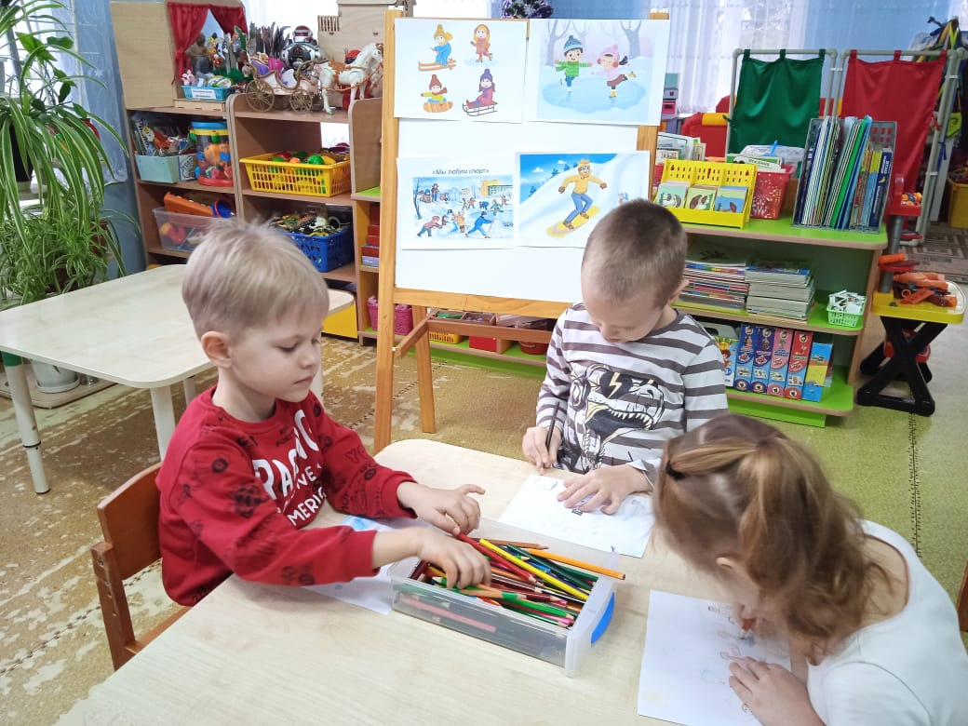
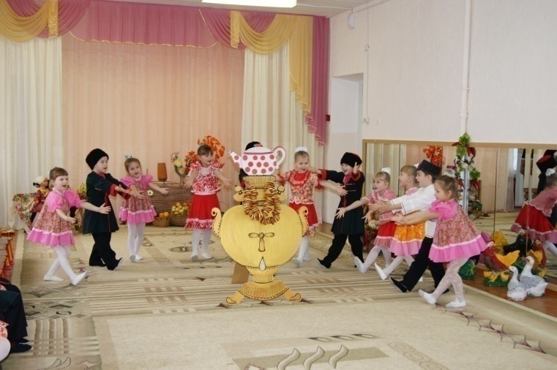
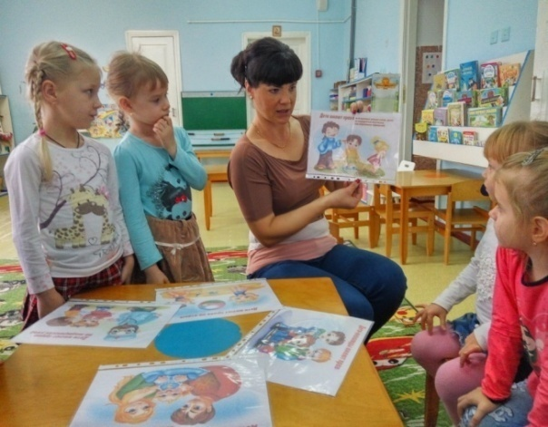
К художественно-эстетической деятельности относится: Изобразительная деятельность; Музыкальное восприятие; Восприятие художественной литературы.

Slide 5
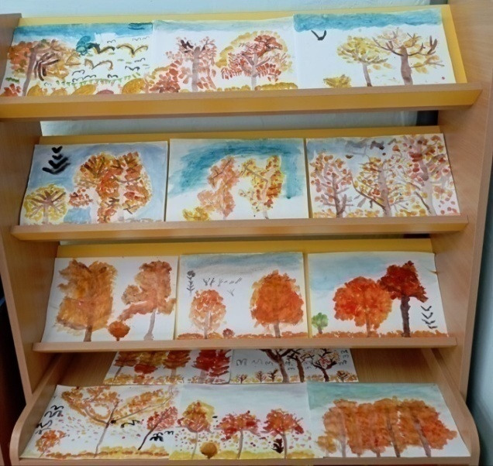
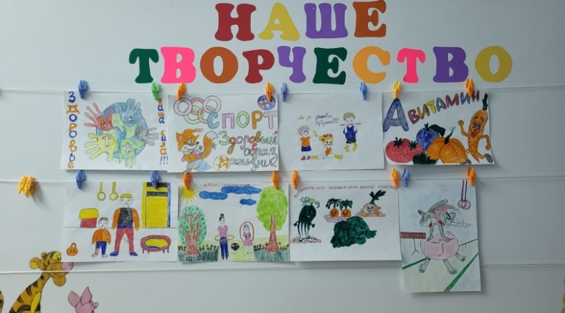
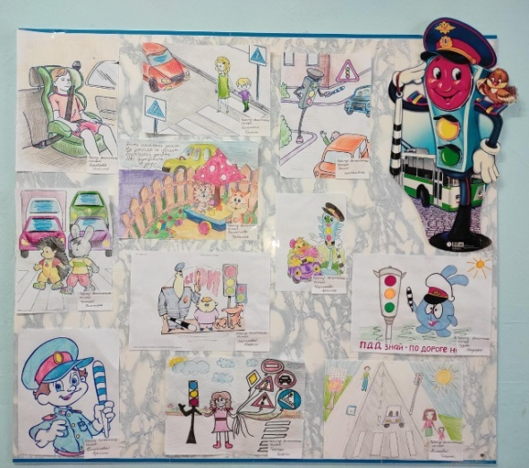

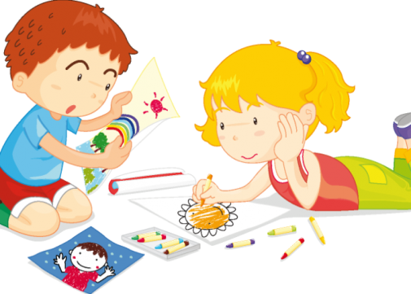
В нашем учреждении стали регулярными и традиционными выставки детского рисунка: «Правила движения – всем без исключения», «Осенний пейзаж», «Наша дружная семья»;

Slide 6
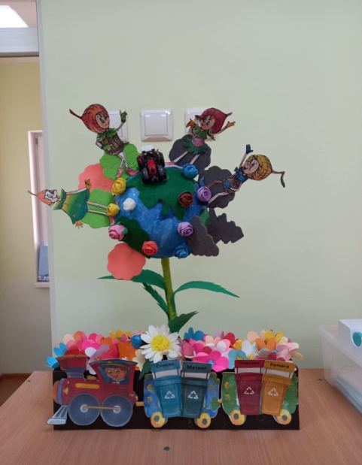
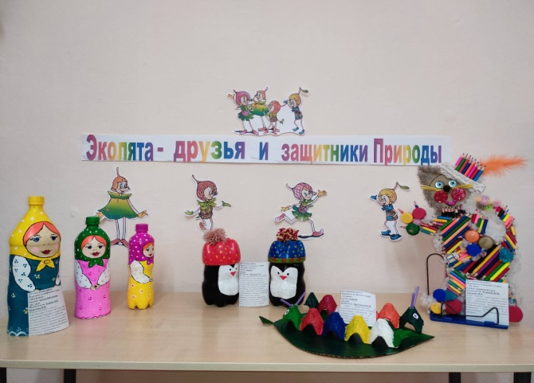
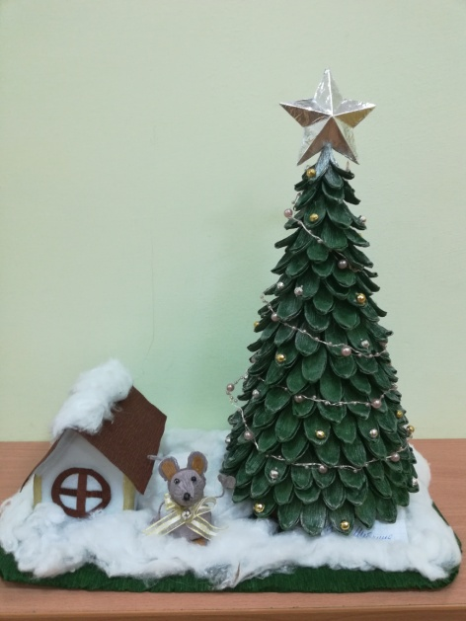
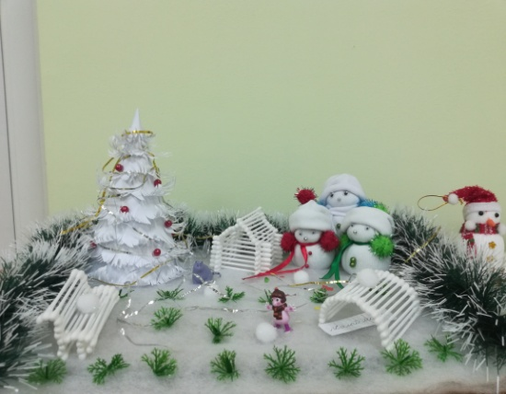
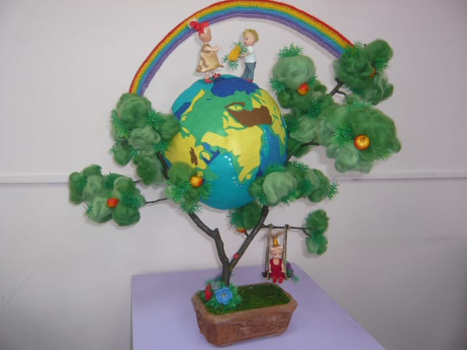
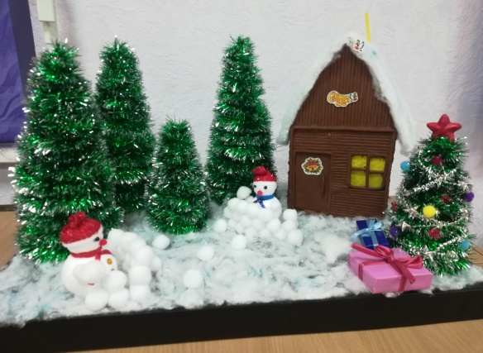
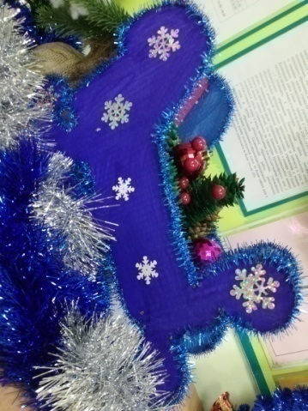
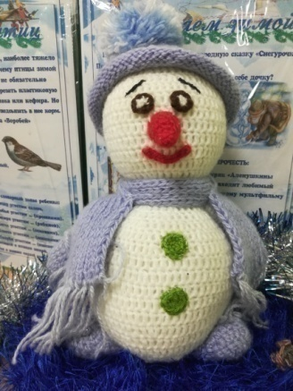
Выставки поделок из природного и бросового материалов: «Экологическая игрушка», «Новогодние фантазии».

Slide 7
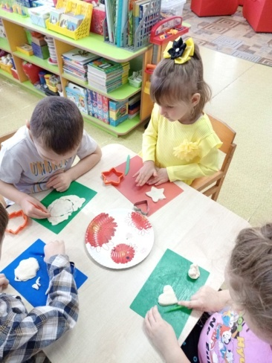
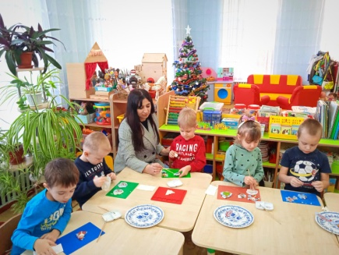
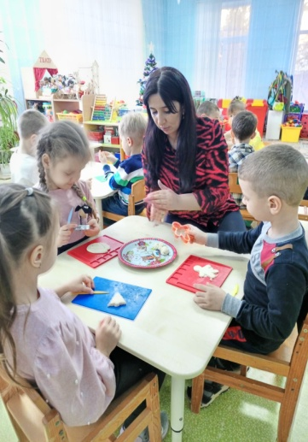
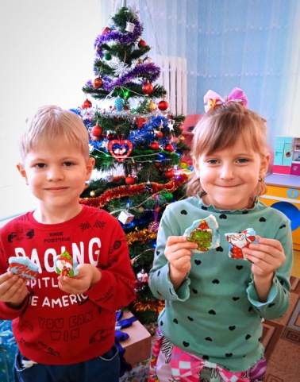
В ДОУ ведется работа по дополнительному образованию. Функционирует кружок «Творческая мастерская»
Развивать творчество детей можно по-разному, в том числе работа с подручными материалами, которая включает в себя различные виды создания образов предметов из ткани, природного и бросового материалов, а также лепка из соленого теста. В процессе работы с этими материалами дети познают свойства, возможности их преобразования и использование их в различных композициях. В процессе создания поделок у детей закрепляются знания эталонов формы и цвета, формируются четкие и достаточно полные представления о предметах и явлениях окружающей жизни.

Slide 8
Успешность художественно-эстетической деятельности определяется
увлеченностью и способностью детей свободно использовать приобретенные знания, умения и навыки в самом процессе деятельности и находить оригинальные решения поставленных задач.
У детей постоянно развивается творческое, гибкое мышление, фантазия и воображение. Творческий поиск в конкретном виде деятельности приводит к положительным результатам.

Slide 9
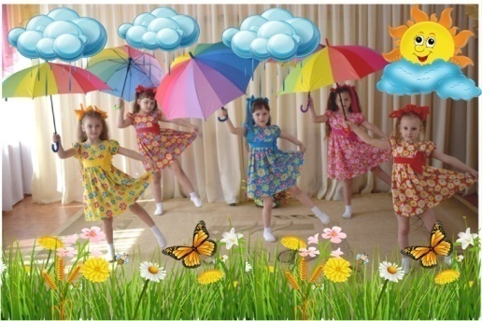
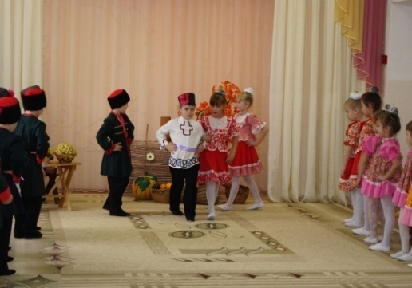
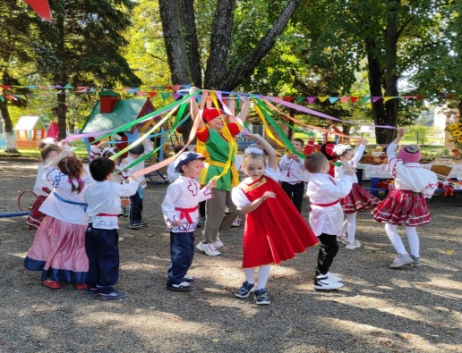

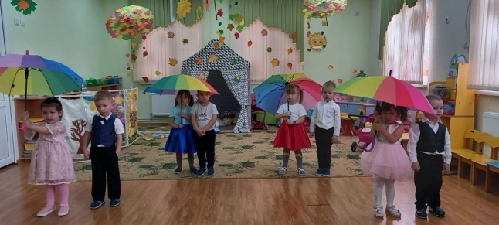
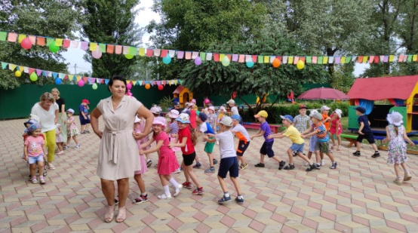
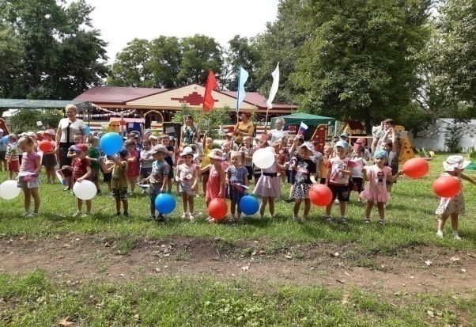
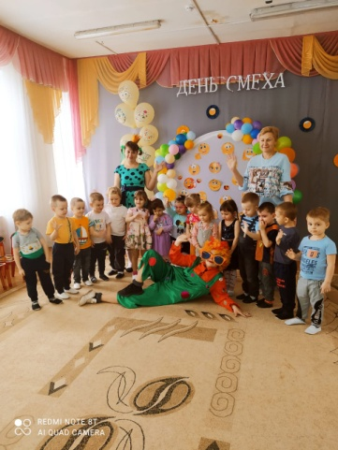
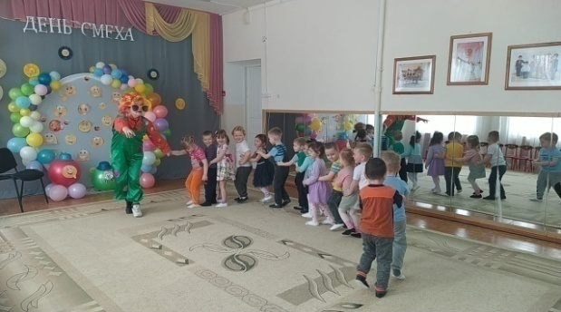
Музыкальное восприятие

Slide 10
Театр, как известно, любят и дети, и взрослые. Его возможности многообразны, а сила воздействия велика. Театр — один из самых доступных видов искусства для детей, помогающий решить многие актуальные проблемы педагогики и психологии связанные с художественным образованием и воспитанием, формированием эстетического вкуса, нравственным воспитанием, развитием коммуникативных качеств личности, воспитанием воли, развитием памяти, воображения, фантазии, речи, созданию положительного настроения, решением конфликтных ситуаций через игру. Театр радует детей, развлекает и развивает их. Именно поэтому театрализованную деятельность так любят дети, а педагоги нашего ДОУ широко используют её в решении многих задач, связанных с образованием, воспитанием и развитием ребёнка. В связи с этим, при работе с детьми дошкольного возраста нельзя недооценивать силу театрализованной. Данная деятельность занимает особое место среди разнообразных форм обучения, воспитания и всестороннего развития детей.

Slide 11
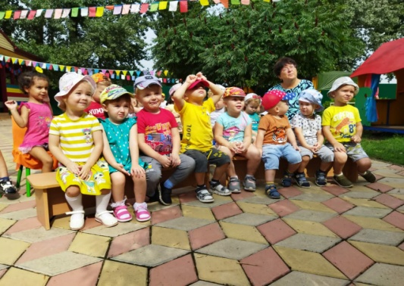
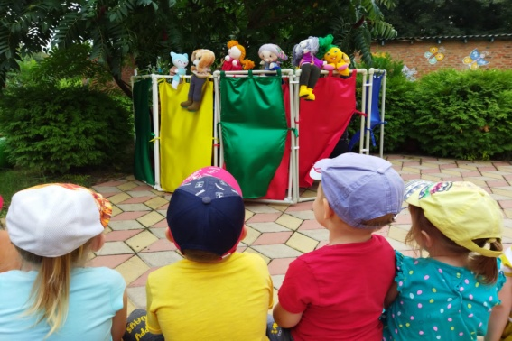
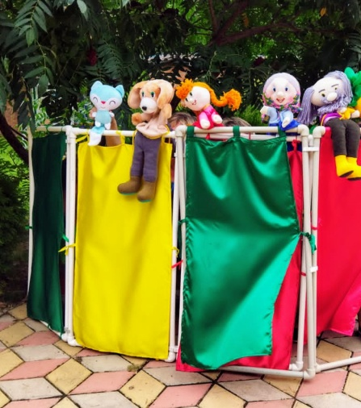
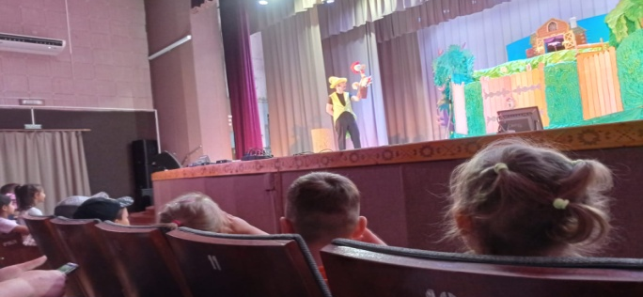
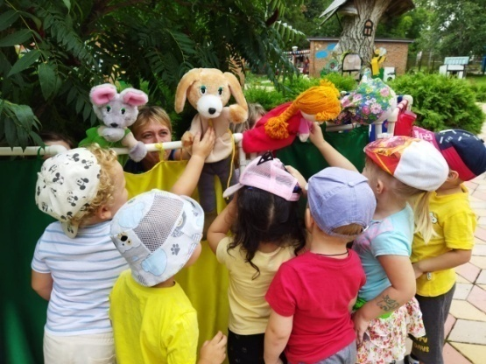
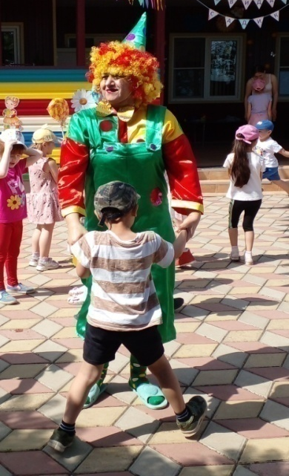
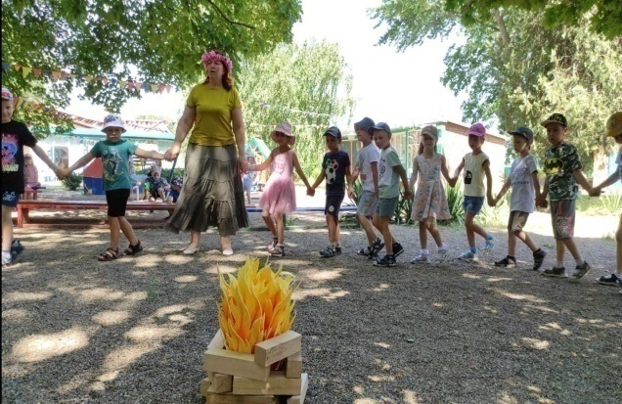
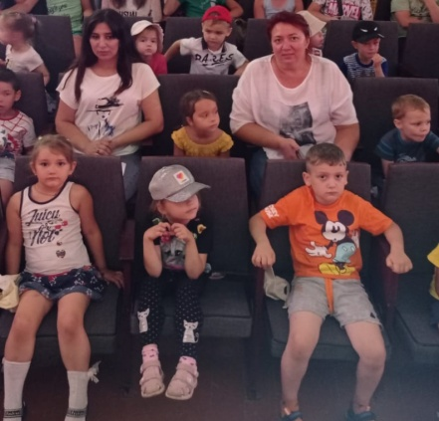
Приобщение дошкольников к театру
Театрализованные игры

Slide 12
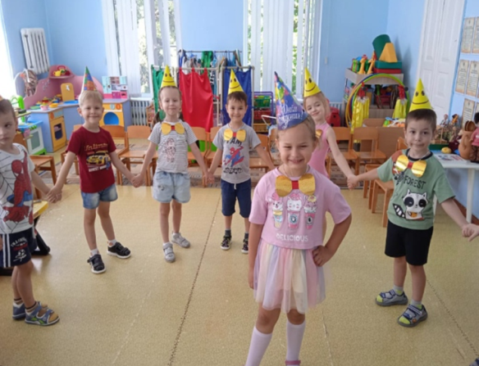
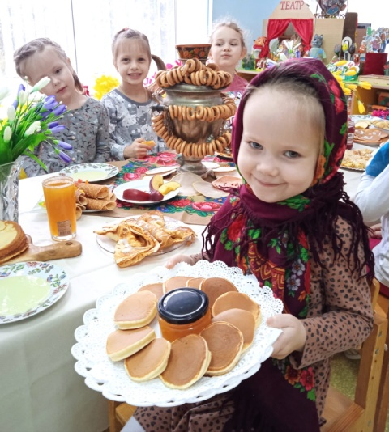
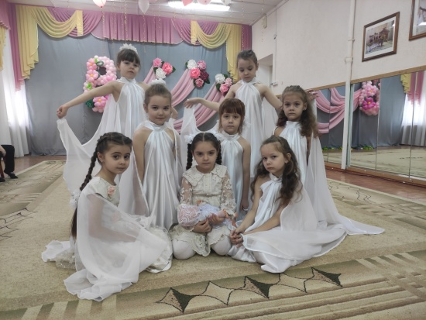
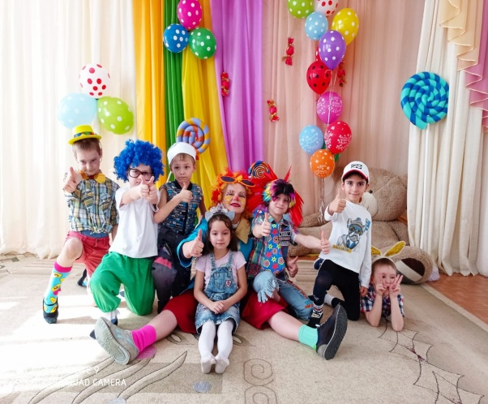
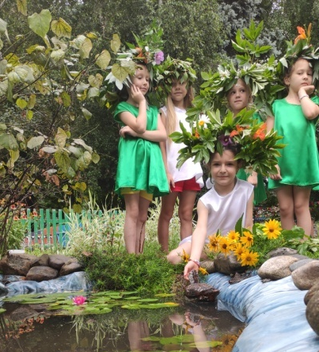
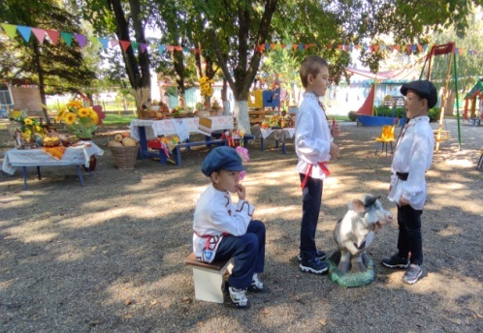
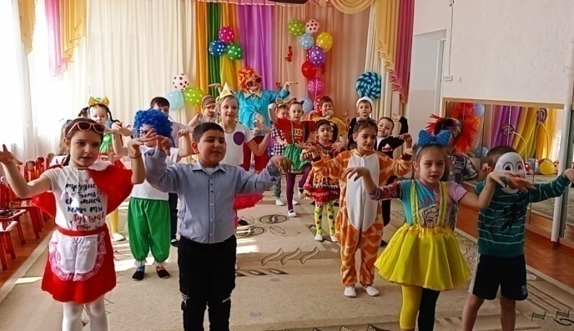
Очень нравится нашим ребятам самим играть различные роли

Slide 13
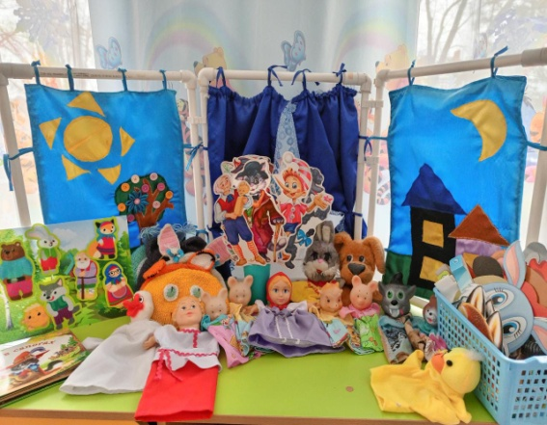
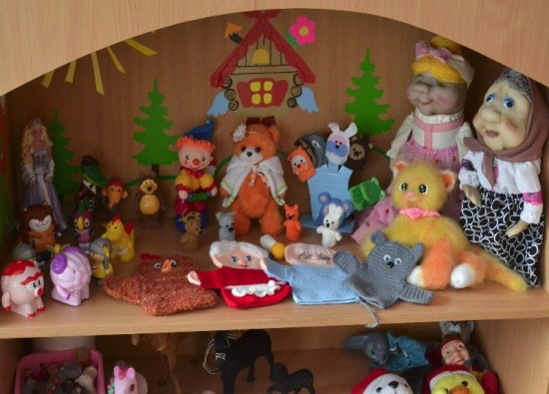




В каждой возрастной группе имеются уголки театрализации, в которых представлены различные виды театров

Slide 14




Музыкальный уголок - это место, где дети познают музыку и её красоту. Содержание музыкального уголка поможет не только окунуться в мир музыки и расширить представления о ней, но и укрепить психическое и физическое здоровье малышей, позволяет выявить творческие способности каждого ребёнка, развивать эстетический вкус, активизирует эмоциональную сферу, мышление, речь.

Slide 15

Восприятие художественной литературы Трудно представить себе дошкольное детство в отсутствии книги. Сопровождая человека с самых первых лет его жизни, художественная литература оказывает огромное воздействие на формирование и обогащение речи детей: она развивает восприятие, предоставляет прекрасные образцы русского литературного языка. Прослушивая известную сказку, стихотворение, дошкольник волнуется, тревожится одновременно с персонажами. Так он учится осознавать литературные произведения и посредством этого развивается как индивидуум.

Slide 16






Книжный уголок — необходимый элемент развивающей предметной среды в групповой комнате дошкольного учреждения. Его наличие обязательно во всех возрастных группах, а содержание зависит от возраста детей. Уголок книги располагают вдали от мест игр детей, поскольку шумные игры могут отвлечь ребёнка от сосредоточенного общения с книгой.

Slide 17





Чтение, рассказывание и пересказывание художественной литературы ребенку-дошкольнику оказывает огромное влияние на интеллектуальное, умственное, творческое, психологическое и психофизиологическое развитие. Чтение развивает художественно-речевые навыки, формирует нравственную и культурную сторону ребенка, передает представления о жизни, труде, об отношении к природе, развивая, тем самым, социальный опыт и трудовую деятельность дошкольника.

Slide 18



Ребята нашего детского сада очень часто посещают детскую библиотеку станицы Старовеличковской. Работники библиотеки всегда радушно встречают ребят и предлагают совершить увлекательное путешествие в мир книг. Дети с большим интересом и завораживающими взглядами слушают рассказ библиотекаря. Она знакомит детей с коллекцией книг, журналов, рассказывает о правильном обращении с книгами, как выбирать книги и как вести себя на абонементе и в читальном зале. Ребята узнали, по какому принципу они располагаются в библиотеке, что больше любят читать дети. Ребята всегда с большим восторгом, а кто и затаив дыхание, смотрят на множество книг в красивых переплётах, на замечательно оформленных стеллажах. Такое количество книг можно увидеть только в библиотеке.

Slide 19
Такая система работы предполагает тесное сотрудничество всех специалистов в нашем детском саду: : музыкального руководителя, воспитателей, педагога дополнительного образования, старшего воспитателя, заведующей детским садом. Каждый сотрудник берет на себя определенные функциональные обязанности в области художественно – эстетического развития дошкольников. Целенаправленная и согласованная деятельность всех специалистов достигается благодаря совместному планированию воспитательно-образовательного процесса.

Slide 20
Подробнее с работой нашего ДОУ вы можете познакомиться на сайте Тел./факс: 8(86163) 26-4-72 e-mail: ds10ds@yandex.ru http://www.сонлышко.рф/

